Slide 1
Comité de Inversiones
Sesión Número 037
Agosto 2017
Informe sobre resultados y composición del FINVIT

Slide 2
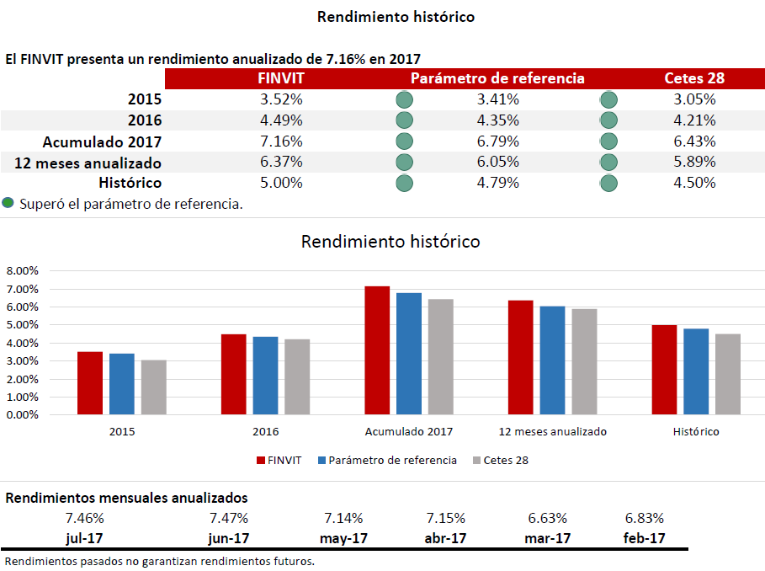
Rendimiento FINVIT al 31 de julio de 2017
Fuente: Elaborado por la Gerencia Sr. de Coordinación de Inversiones del Infonavit con datos al 31 de julio de 2017

Slide 3
El FINVIT cuenta con ~$ 62 mdp, 71% aportados de forma directa y un rendimiento del 7.16%
  Desde su lanzamiento el 4 de marzo de 2015 al 31 de julio de 2017, el FINVIT presenta los siguientes resultados:
Principales Analíticos | Al 31 de julio
Tasa de Rendimiento Anualizada (Valuación al corte) | 7.16%
Tasa de rendimiento (a vencimiento) YTM | 7.56%
Duración (años) | 2.10
VaR | -0.0405
Activos Netos | 62,016,597
Precio de la acción | 1.1218
Indicadores | 31 de julio
Aportaciones vía nómina | $ 28,668,227.07
Aportaciones vía nómina (descuento catorcenal) | $ 709,573.76
Solicitudes de descuento vía nómina | 970
Fuente: Elaborado por la Gerencia Sr. de Coordinación de Inversiones del Infonavit con datos al 31 de julio de 2017.

Slide 4
Composición FINVIT al 31 de julio de 2017
Fuente: Elaborado por la Gerencia Sr. de Coordinación de Inversiones del Infonavit con datos al 31 de julio de 2017.

Slide 5

El ~29% de la plantilla del Instituto ya es parte del FINVIT, 61% personal sindicalizado
Al 31 de julio de 2017 se tienen los siguientes avances:
    1,342 trabajadores inscritos
    (29% del total de la plantilla que corresponde a 4,628 trabajadores)
Delegaciones
2,628 trabajadores
851 inscritos – 63%del total del personal inscrito
Oficinas de Apoyo y Zona Metropolitana
2,000 trabajadores
491 inscritos – 37% del total del personal inscrito
Personal Sindicalizado
2,849 trabajadores
817 inscritos – 61% del total del personal inscrito
Personal no Sindicalizado
1,779 trabajadores
525 inscritos – 39% del total del personal inscrito
Fuente: Elaborado por la Gerencia Sr. de Coordinación de Inversiones del Infonavit con datos al 31 de julio de 2017.

Slide 6
Estrategia FINVIT
  Mantener la duración de portafolio entre 2 y 2.5 años, actual 2.1 años.
  Analizar de manera activa el mercado de renta fija gubernamental con base en las expectativas del mercado nacional con el propósito de realizar el rebalanceo del portafolio en función a las entradas y salidas de recursos al FINVIT.
  Buscar oportunidades de inversión en bonos corporativos de alta calidad crediticia que permitan mejorar la rentabilidad y composición del portafolio.
  La estrategia debe quedar enmarcada en el marco de gestión.

Slide 7
Comité de Inversiones
Sesión Número 037
Agosto2017

